Slide 1
Web- беттерды деректер базасымен байланыстыру

Slide 2
PHP- сайт парақшаларын жасауға арналған ең күшті құралдардың бірі.
Оның көмегімен дмнамикалық сайттар құрастырылады.
Динамикалық сайт – шаблонға контент және скриптерден тұратын динамикалық беттерден құралған, үнемі жобасы өзгеріп, жаңаланып отыратын сайт. Мұндай сайттардың файлдары PHP, Perl т.б, программа тілінде жазылады.

Slide 3
PHP (ағылш. PHP: Hypertext Preprocessor — «PHP: еренмәтінді алдын-ала үдірістегіш») — Веб-серверде HTML беттерін құру және дерекқормен жұмыс істеуге арналған скрипті бағдарламалау тілі. Қазіргі күндерде хостинг қызметін ұсынатындардың көпшілігімен қолданады. LAMP веб-торап жасауға арналған стандартты жинақталымына енеді. Тілдің оңайлығы, орындалу жылдамдығы, функциялық байлығы және PHP негізіндеге әуелгі кодтардың кеңге таралуының арқасында PHP тілі Торда программалау саласында ең белгілі тілдердің бірі боп есептелінеді (JSP мен ASP-де қолданылатын тілдермен қатар). Бұл тілдің айрықшылығы ядро мен соған қосылатын модульдарында. Соңғылары дерекқор, сокет, динамикалық графика, криптографиялық кітапханалар, PDF форматты құжаттармен және т.б. жұмыс істеуге арналған. Бұндай модульды қалаған адам дамытып қоса алады. Модульдардың саны бір неше жүз болғанымен, стандарттық жабдықтауға тек жақсы нәтиже көрсеткен бір неше оны ғана кіреді. PHP интерпретаторы веб-серверге не арнайы сол сервер үшін жасалған модуль арқылы (мысалы, Apache әлде IIS), не CGI-қосымшасы ретінде қосылады.
Бұған қоса, UNIX, Linux, Windows және Max OS X амалдық жүйелерінде әкімшілік тапсырыстарын атқаруға пайдаланылуы мүмкін. Бірақ PHP тілі бұл салада кең өріс алмаған, бұған қарағанда Perl, Python және VBScript тілдері айтарлықтай нәтиже көрсетіп отыр.
Тілдің синтаксисі Си тәріздес. Ассоциаттивтік массивтар мен foreach циклі секілді кейбір элементтері Perl тілінен алынған.
Қазіргі заманда PHP жүздеген мың дамытушылармен пайдалануда. Интернет желісі сайттарының 5-тен бірі осы тілде жазылған.
PHP дамытушылар тобы тідің ядросы, қосымшаларымен жұмыс істейтін, соған қатар PEAR не тілдің құжаттамасы сияқты байланысты жобалармен айналысатын көптеген адамдардан тұрады.

Slide 4
Тарихы
1994 жылы даттық программист Расмус Лердорф HTML-құжаттар үлгілерін өңдейтін онлайн түйіндегі қатысушылардың шығару және енгізу үшін Perl/CGI скриптер жинағын жасады. Лердорф жинақты Personal Home Page (Жеке Үй Беті) деп атады. Уақыт келе, Perl - скрипт интепретаторының жұмыс істеуі және жылдамдығы жеткіліксіз болып, Лердорф Си тілін қолданып үлгелерінің PHP/FI (ағыл. Personal Home Page / Forms Interpreter — «Жеке Үй Беті / Формалардың Интерпретаторы») жаңа интерпретаторын енгізді.
Синтаксисі PHP -ның интерпретаторы php-файлды(*.php) орындай бастағанда төменде көрсетілгендей тегтердің арасына орналастырылған php кодын іздей бастайды.
PHP тегтері төртеу және олар былай жазылады:
<?php PHP-коды ?>
<script language="php" PHP-коды </script>
<?php PHP-коды ?>
<%php PHP-коды %>

Slide 5
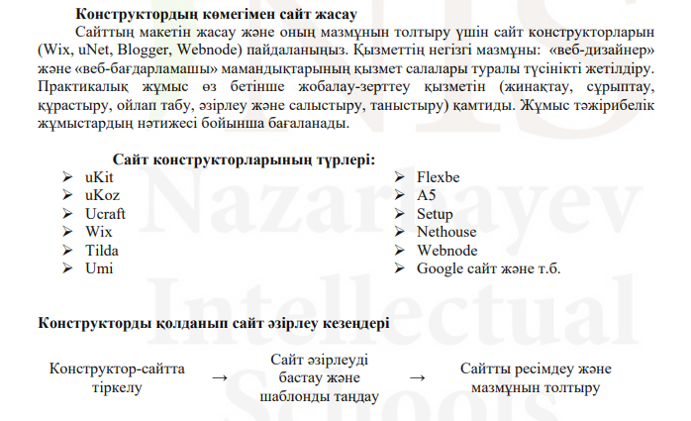

Slide 6
Келесі сілтемелер көмегі арқылы веб-беттірді жасап, сайтқа шығару
https://www.youtube.com/watch?v=WwAxq5Ppvyw&list=PLHlHrDcNCQf5VoEe0hjGcBHJ6_ASnRpAi

Slide 7
тапсырма
Конспект жазу
https://www.youtube.com/watch?v=k3HvwMDvo_0 сілтеме арқылы групаның «нөмер саны,фио, дата рождения, телефон нөмері,email,статус,» кестесін құру.

